Slide 1

Tiết 1

Slide 2

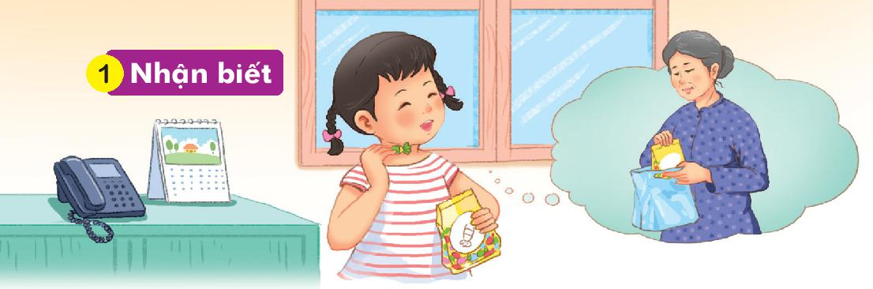
ui
Bà gửi cho hà túi kẹo.
ưi

Slide 3


ui
ưi
bùi mũi sủi
cửi gửi ngửi

Slide 4
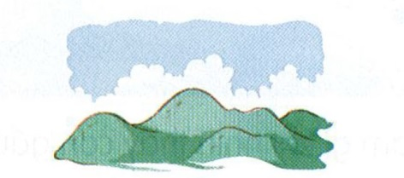

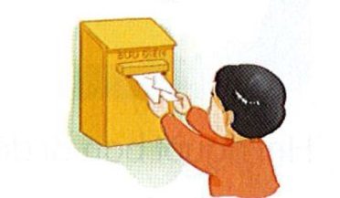
dãy núi
bụi cỏ
gửi thư

Slide 5
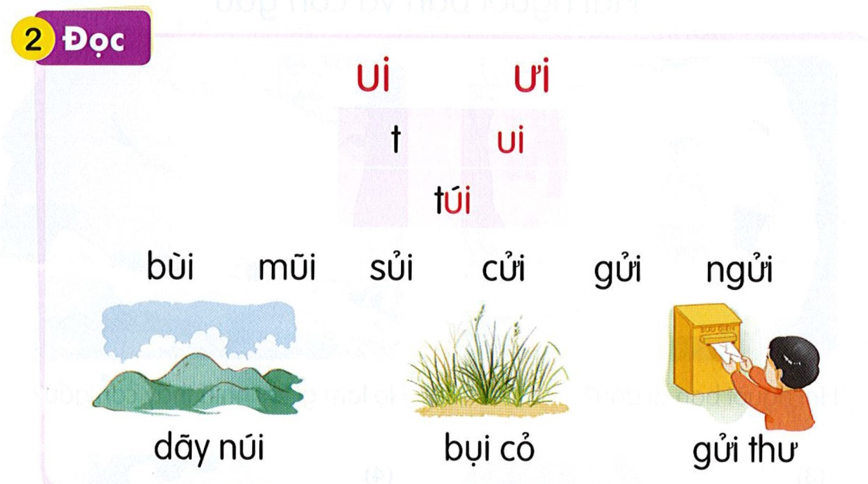

Slide 6



Slide 7
Tiết 2

Slide 8
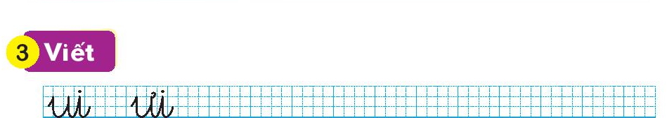

Slide 9
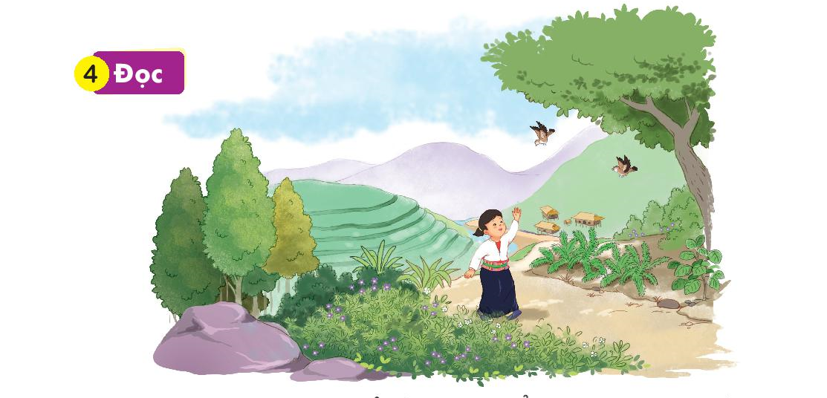
Lan gửi thư cho Hà kể về quê Lan. Ở đó, có nhà sàn nằm ven đồi. Mùa này, chim ca rộn rã, sim nở rộ tím cả núi đồi. Lan mời Hà lên thăm quê Lan.

Slide 10
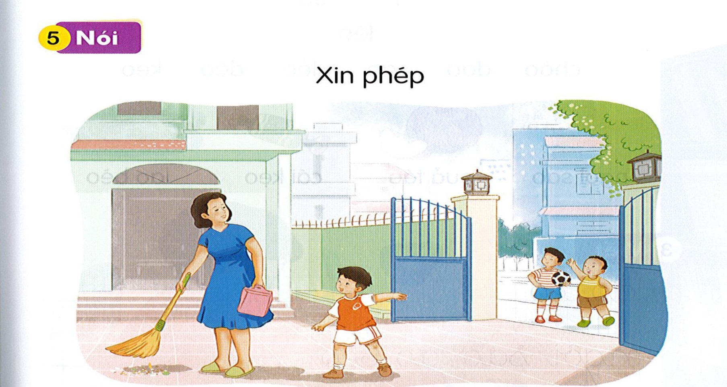

Slide 11

Tìm từ ngữ chứa vần ui , ưi
ui
ưi
Đặt câu với từ ngữ vừa tìm được.

